Slide 1

钢铁夹杂物/析出相计算
与可视化系统
以 FactSage 为计算核心，贯通建模、扫描、解析与交付 徐小青
北京科技大学工程技术研究院
2026年7月8日

Slide 2
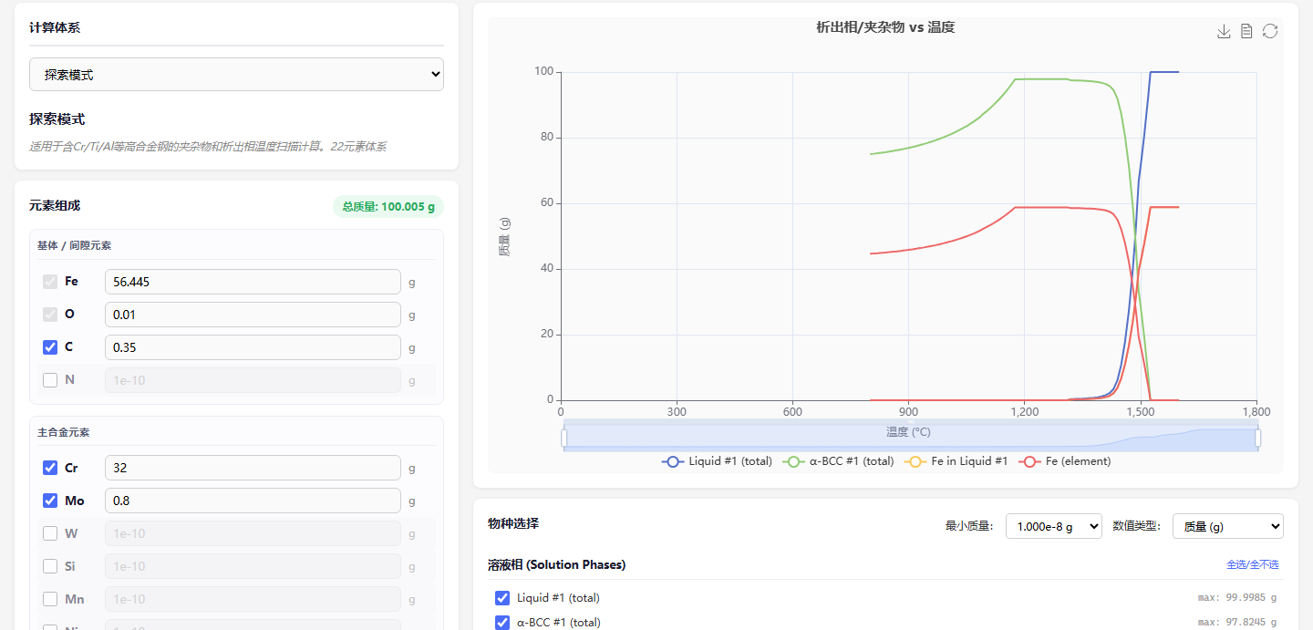
热力学专家流程的工程化落地
系统将钢种建模、FactSage 任务编排、结果解析与可视化贯通为可复制、可追溯的材料研发链路，并以 CSV、PNG 和原始文件完成闭环交付，把专家操作沉淀为标准化、可复用的工程能力。
22/13 元素模板
物相·曲线联动
成分—温度扫描
多格式闭环交付

